Slide 1
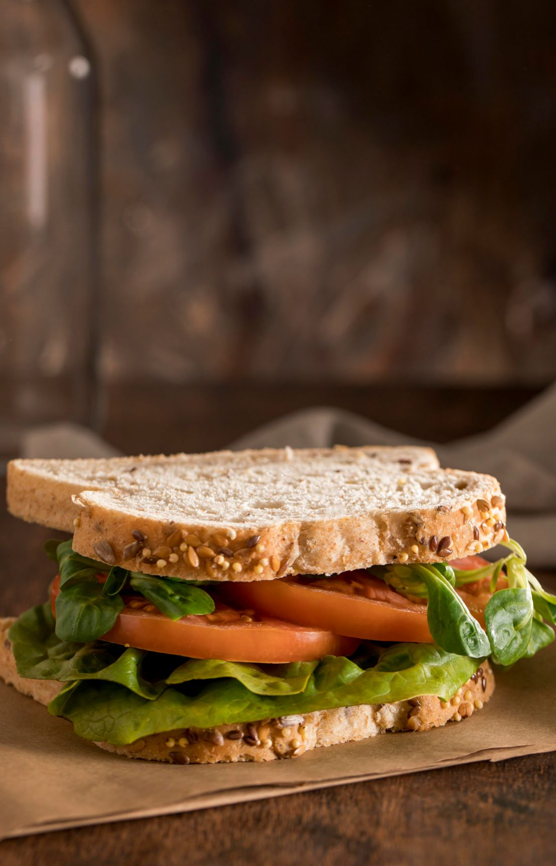
SandwichMaker Projet Design Pattern
Aubert Nicolas, Besia Alexandre, Mouchet Guillaume
ISC2il-b 17.06.2022
Notes:
Alex

Slide 2
Table des matières
01
Contexte
02
Méthodologie
Problématique
Design Patterns
03
Résultats
04
Conclusion
Démonstration et discussions
Améliorations et perspectives
2
Notes:
Alex

Slide 3
Contexte
01
3
Notes:
Alex

Slide 4
Problématique
Création d’une application de création de sandwichs
Utilisation de Design Patterns afin de faciliter la conception
4
Notes:
Alex

Slide 5
Méthodologie
02
Notes:
Gui

Slide 6
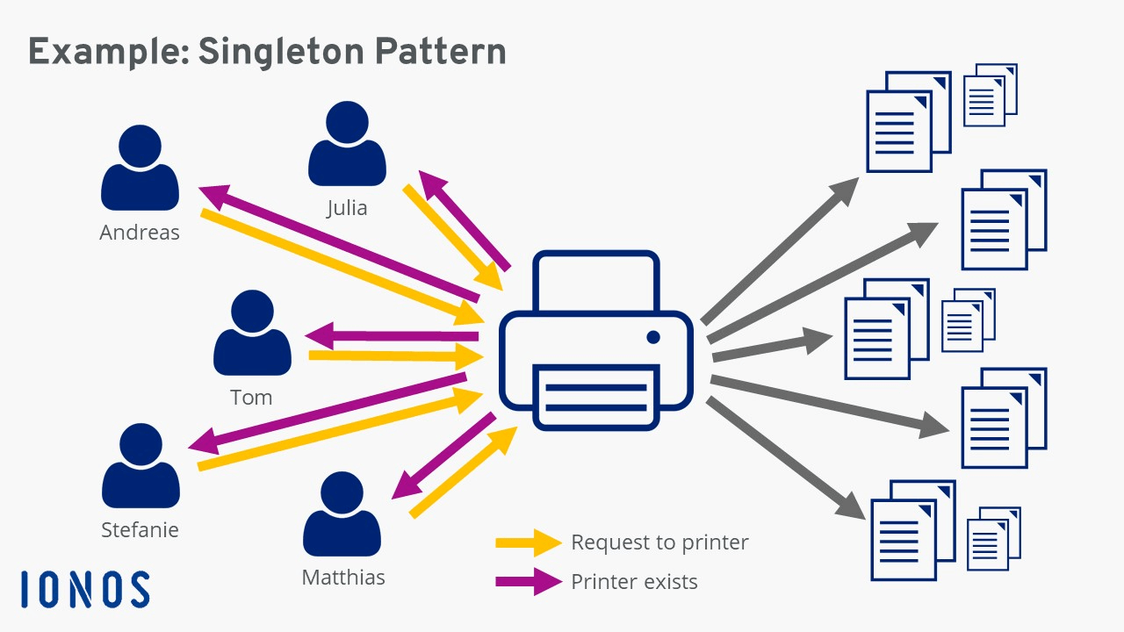
Singleton – But
Limiter le nombre d’instances d’une classe
Partage : gain mémoire
6
Notes:
Gui

Slide 7
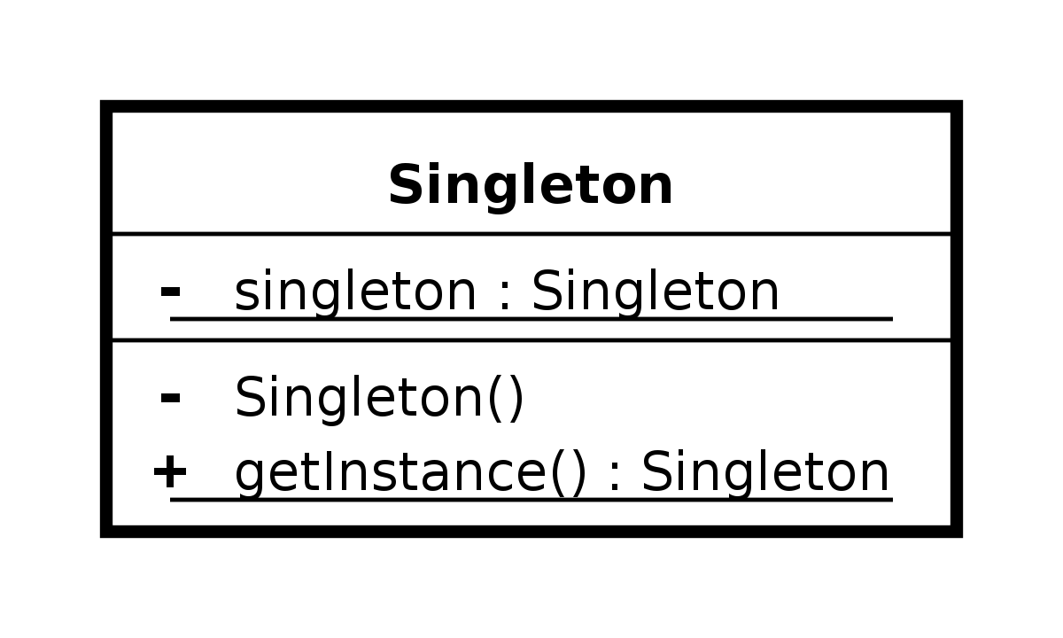
Singleton – Fonctionnement
Attribut privé static
Constructeur privé
Méthode de récupération de l’instance
7
Notes:
Gui

Slide 8
Singleton – Utilisation
Besoin d’un stockage -> LocalStorage
Similaire au sessionStorage
Classe Storage utilisant le LocalStorage
Plus complète
Singleton
8
Notes:
Gui
JavaScript met à disposition une propriété localStorage qui fonctionne comme un Session
Elle stock, lit et supprime des données JSON
Nous avons englobé cette propriété dans une classe Storage, qui permet à chaque controller d’accéder à la même instance de localStorage

Slide 9
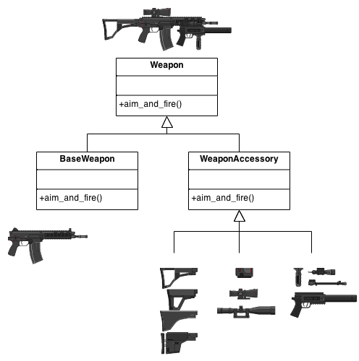
Decorator – but
TO DO
9
Notes:
Alex

Slide 10
Decorator – Fonctionnement
TO DO
10
Notes:
Alex

Slide 11
Decorator – Utilisation
TO DO
11
Notes:
Alex

Slide 12
MVC – But
TO DO
12
Notes:
Nico

Slide 13
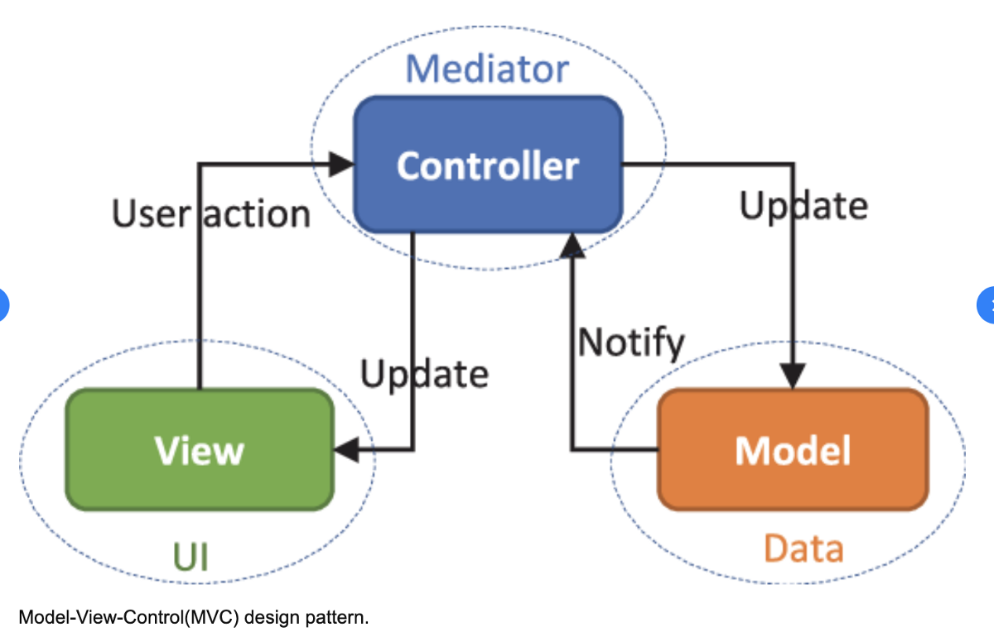
MVC – Fonctionnement
TO DO
13
Notes:
Nico

Slide 14
MVC – Utilisation
TO DO
14
Notes:
Nico

Slide 15
Résultats
03
Notes:
Alex

Slide 16
Résultats
Démonstration
16
Notes:
Alex
Gui
Nous arrivons bien a créer un sandwich avec des ingrédients différents
Une commande est simulée avec un temps d’attente prédéfini
Il est possible d’enlever uniquement le dernier ingrédient
C’est une des faiblesses du décorateur
Le modèle MVC est mis en place et simuler sans vrai routeur

Slide 17
Résultats - Discussions
Première idée : Chain of responsibility
Retranchement sur le modèle MVC
Simplification de personnalisation des sandwichs avec le Decorator
Routeur sans serveur
17
Notes:
Gui

Slide 18
Résultats – Améliorations et perspectives
Utiliser le Framework PHP réalisé en AppWeb
Choix du pain
Complétion du système de commande
18
Notes:
Gui
Faire le projet en PHP avec les outils disponibles
Développer des menus pré-fait
Avoir des pains différents et la possibilité d’avoir des boissons et des desserts
Avoir un vrai système de commande avec:
Un utilisateur
Un formulaire a remplir avec son adresse
Un porte monnaie pour payer la commande

Slide 19
Merci
Avez-vous des questions ?
Please keep this slide for attribution

Slide 20
Références
Ionos, 2022, The single pattern – a class in itself [en ligne], mis en ligne le 19 février 2021, [Consulté le 09 juin 2022]. Disponible à l’adresse : https://www.ionos.co.uk/digitalguide/fileadmin/DigitalGuide/Schaubilder/the-singleton-pattern-in-practice.png
sourcemaking, 2022, Decorator Design Pattern [en ligne], date inconnue, [Consulté le 09 juin 2022]. Disponible à l’adresse : https://sourcemaking.com/design_patterns/decorator
medium, 2022, MVC design pattern [en ligne], mis en ligne le 20 mars 2020, [Consulté le 09 juin 2022]. Disponible à l’adresse : https://medium.com/@rhodunda/mvc-design-pattern-fe76175a01de

